Slide 1
Signalr
Ouassim Abdellaoui & Christophe Mathieu

Slide 2
Inhoud
Wat is SignalR?
Hoe werkt SignalR?
Waarom SignalR?
Opdracht: chatapplicatie
Nadelen & Alternatieven

Slide 3
1. Wat is signalR?
Open-source library in ASP.NET
Zorgt voor realtime webfunctionaliteit
Bedoeld voor webapplicaties die (hoog)frequente updates vereisen van de server.

Slide 4
2. hoe werkt signalR? (1)
WebSocket-technologie (HTML5 API)
Belangrijkste feature:
Interactieve communicatiesessie in
2 richtingen openen

Slide 5
2. hoe werkt signalR? (2)
Voorbeelden van applicaties die gebruikmaken van SignalR:
Platformen voor aandelen- en cryptohandel
Dashboards
Games
Chatapplicaties

Slide 6
3. waarom signalR? (1)
+ Veel efficienter
+ Geen druk op de performance van de server
+ Realtime functie
– Moeilijker te bouwen

Slide 7
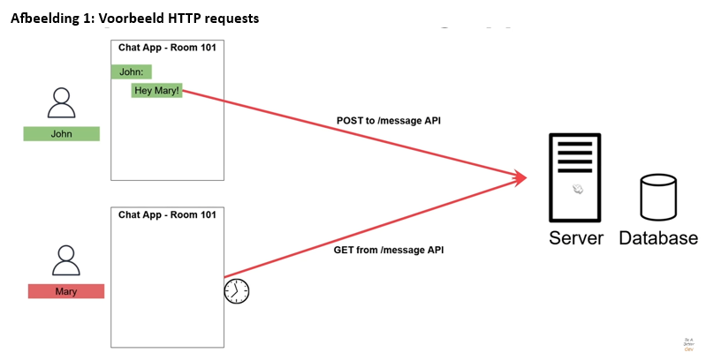
3. waarom signalR? (2)

Slide 8
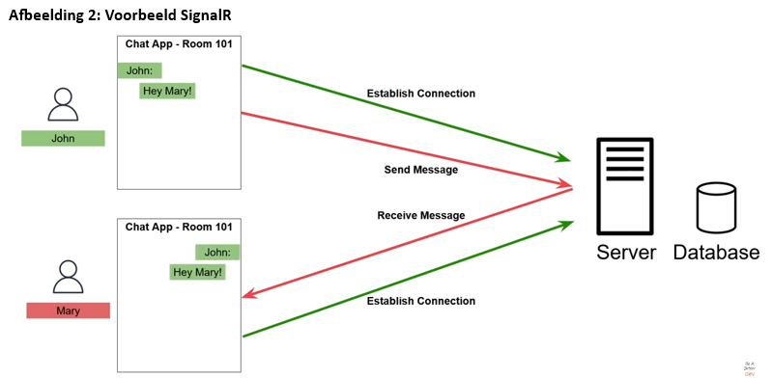
3. waarom signalR? (3)

Slide 9
4. Opdracht: chatapplicatie
Tijd om een werkende SignalR applicatie te maken!

Slide 10
5. nadelen & Alternatieven
Nadelen:
Moeilijker te bouwen
Geen nieuwe features, alleen bugs worden opgelost
Inkomende/Uitgaande berichten naar/van server zijn max 32 KB.
Alternatieven:
Websockets
Socket I.O.
gRPC

Slide 11
Bedankt voor uw aandacht
Zijn er nog vragen?

